Slide 1
Литературное программирование: от данных до презентации
В. М. Хайтов

Slide 2
Проблема мотивировки в оформлении исследовательских работ учащихся
Сбора материала (экспедиции, эксперименты)
Формирование базы данных
Обработка данных
Написание и оформление текста
Подготовка публичных презентаций

Slide 3

Магия в современном мире
Магия - это управление миром с помощью информации
Именно этим и занимаются компьютерные технологии
Умение управлять информацией - важнейшая компетенция

Slide 4
Первая ступень магии: От опрятных данных к красочным иллютрациям

Slide 5
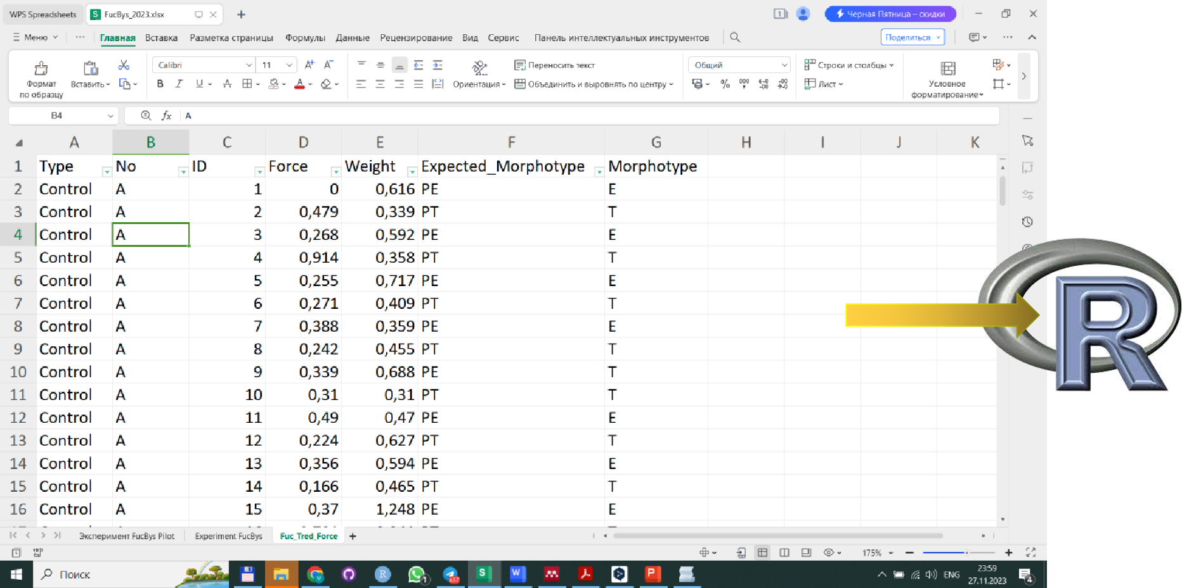
Tidyverse: культура организации данных

Slide 6
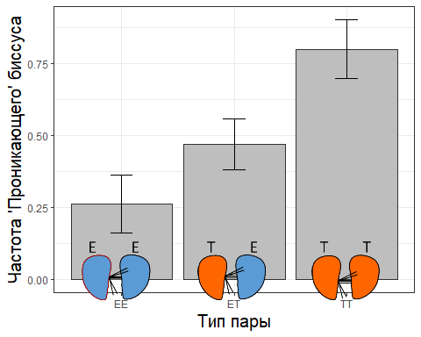
Немного кода и грамматики графиков
library(readxl) library(dplyr) library(ggplot2) library(png) myt_d <- read_excel("Data/TouchTrEd_D_2023.xlsx", na = "NA") myt_d <- myt_d %>% filter(!is.na(Supposed_Morph_A)) myt_d <- myt_d %>% mutate(Reciproc = ifelse(Reciprocal_threads == "0", "No", "Present"), Total_Bys_A = To_Substr_A + To_mate_A, Total_Bys_B = To_Substr_B + To_mate_B, Prop_to_Mate_A = To_mate_A/Total_Bys_A, Prop_to_Mate_B = To_mate_B/Total_Bys_B)

Slide 7
Вторая ступень магии: Колдуем над текстом

Slide 8
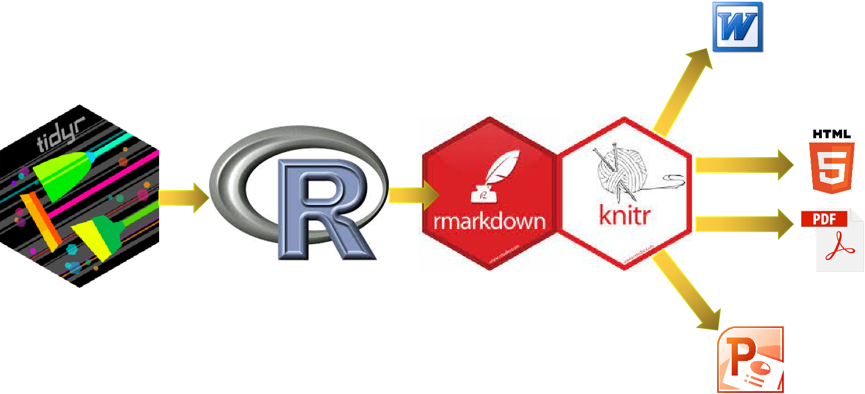
Документ порождается кодом

Slide 9
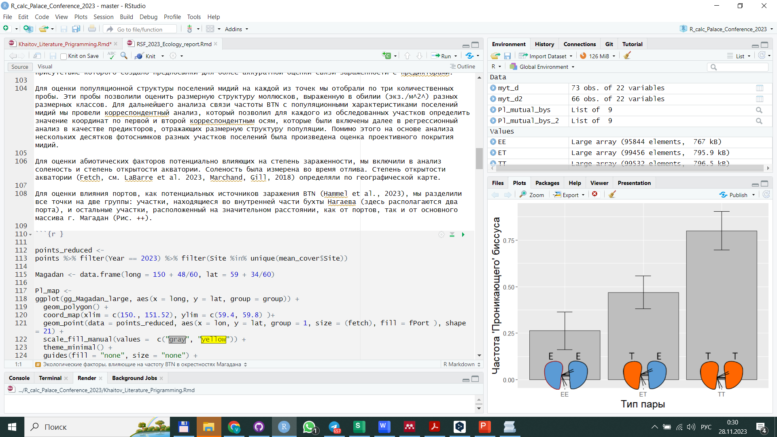
Код документа

Slide 10
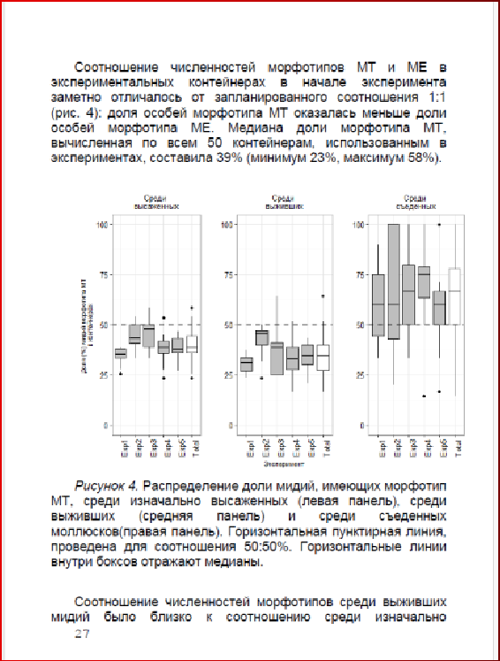
Итоговый документ

Slide 11
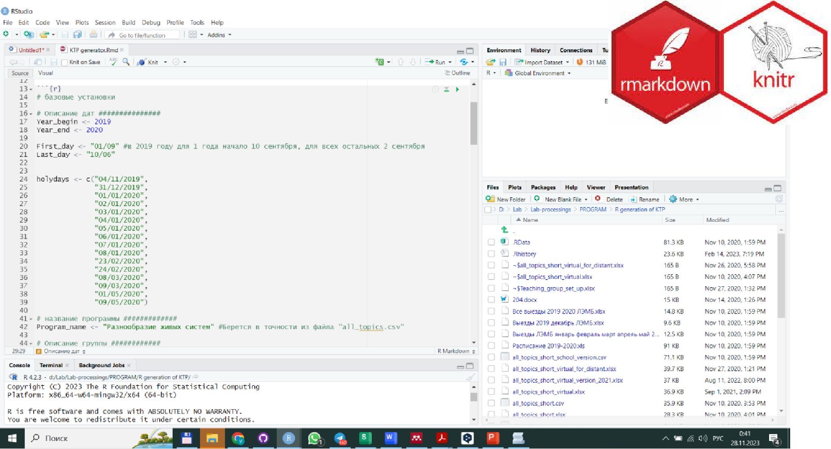
Прикладная магия для практикующих педагогов

Slide 12
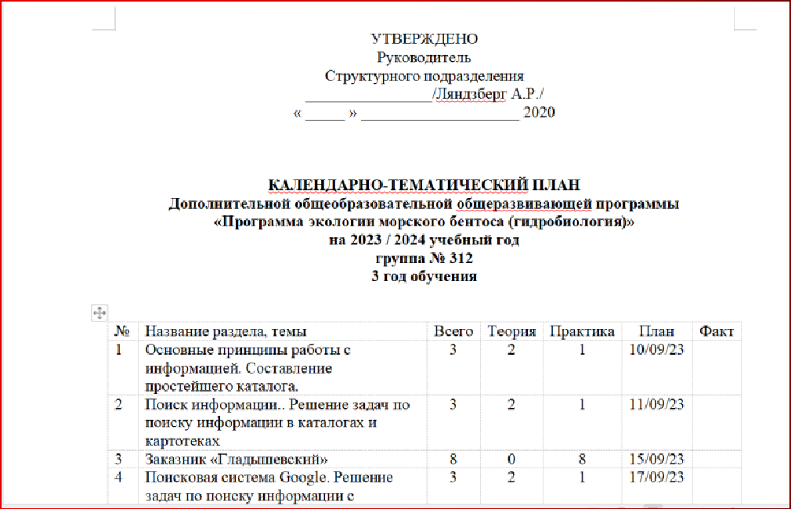
Прикладная магия для практикующих педагогов
Рутинная работа по созданию шаблонных документов порождается небольшим программистским усилием.

Slide 13
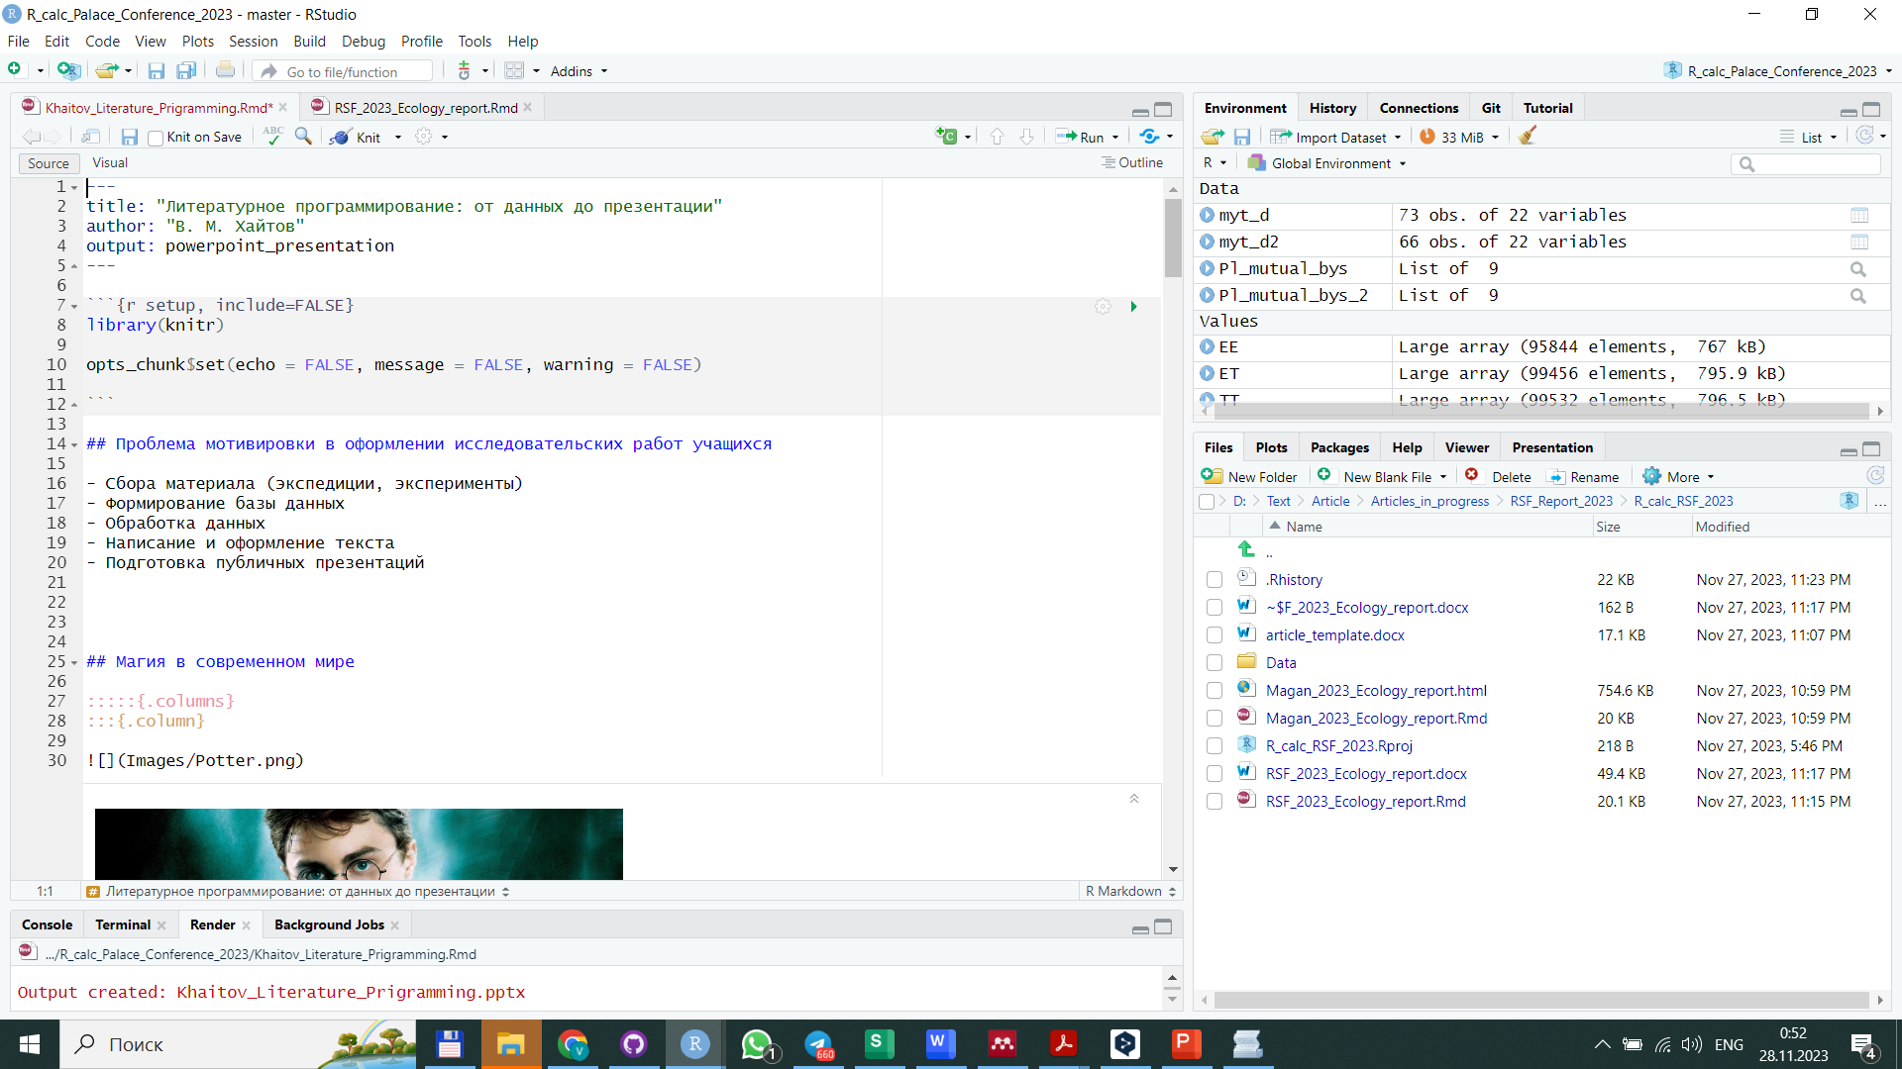
Эта презентация была порождена той же магической силой…

Slide 14
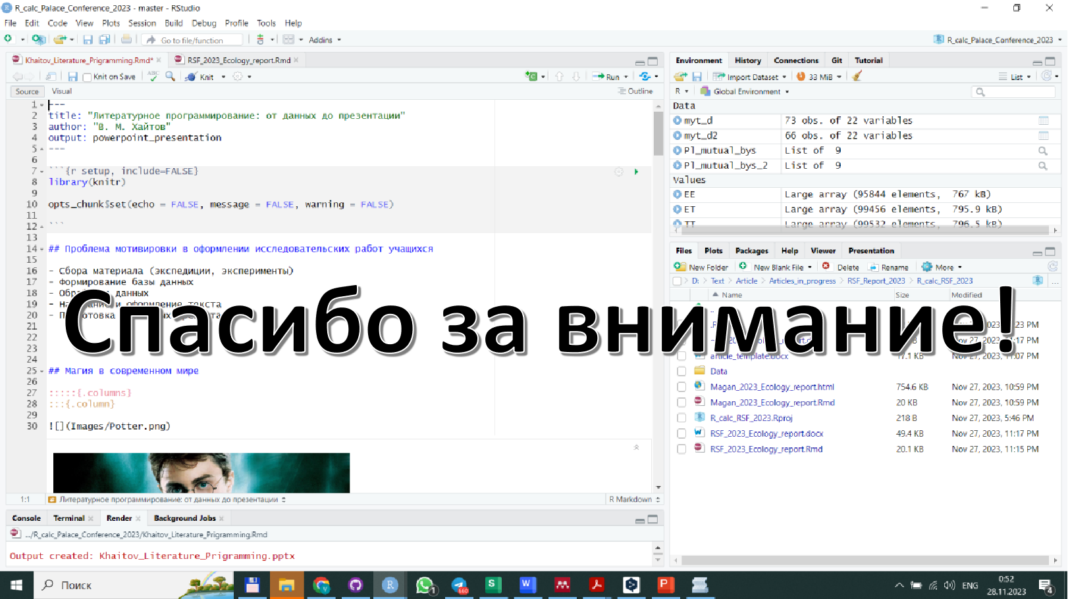
Эта презентация была порождена той же магической силой…

